Slide 1

UBND QUẬN DƯƠNG KINH
TRƯỜNG TIỂU HỌC ANH DŨNG
MÔN TOÁN LỚP 4
Bài 54: LUYỆN TẬP
Giáo viên:

Slide 2












1
GẤU ĐI LẤY MẬT
4
5
2
3

Slide 3

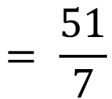
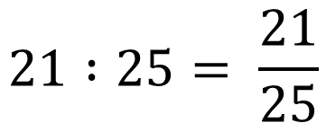
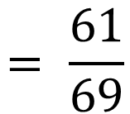

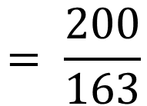


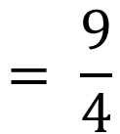
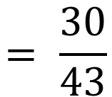
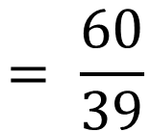


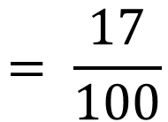

Thứ…….ngày ……. tháng ……. năm 2023
TOÁN
Bài 54: LUYỆN TẬP
1: Viết thương của mỗi phép chia sau uơí ngj phân số
a) 21 : 25 30 : 43 61 : 69 17 : 100
b) 9: 4 51 : 7 60 : 39 200 : 163
$$21 :25= \frac{21}{25}$$
$$= \frac{30}{43}$$
$$= \frac{61}{69}$$
$$30 :43$$
$$61 :69$$
$$= \frac{17}{100}$$
$$17 :100$$
$$= \frac{9}{4}$$
$$= \frac{51}{7}$$
$$= \frac{60}{39}$$
$$= \frac{200}{163}$$
$$9 :4$$
$$51 :7$$
$$60 :39$$
$$200 :163$$

Slide 4
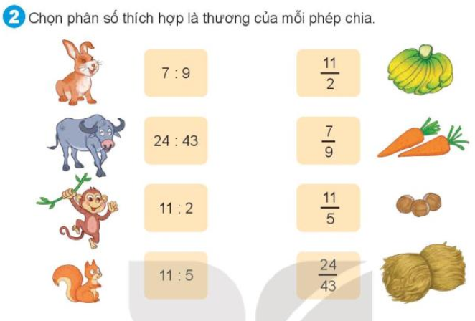
Thứ…….ngày ……. tháng ……. năm 2023
TOÁN
Bài 54: LUYỆN TẬP
2. Chọn phân số thích hợp là thương của mỗi phép chia

Slide 5
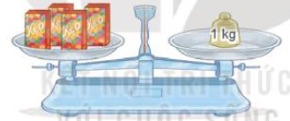
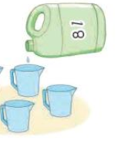
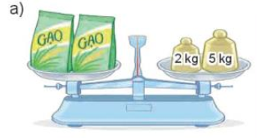
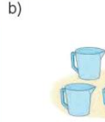

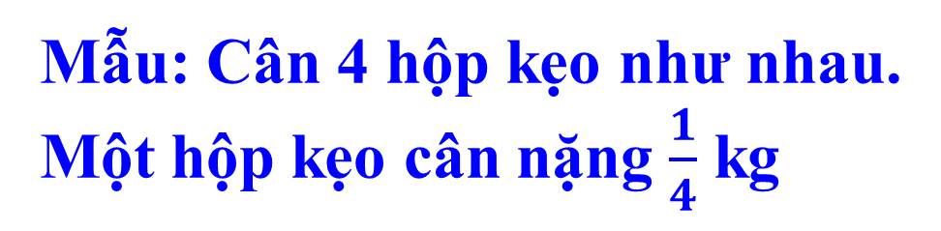

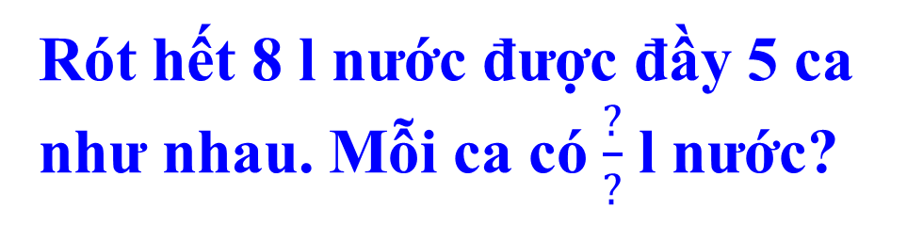
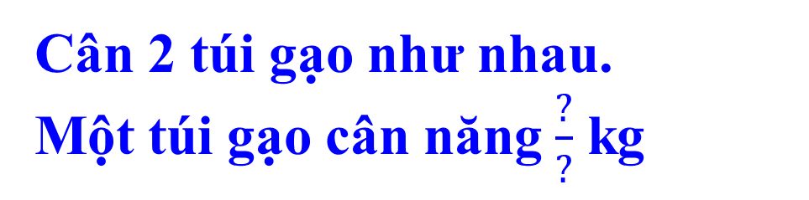
Thứ…….ngày ……. tháng ……. năm 2023
TOÁN
Bài 54: LUYỆN TẬP
3. Số?
Mẫu: Cân 4 hộp kẹo như nhau.
Một hộp kẹo cân nặng $\frac{1}{4}$ kg
Cân 2 túi gạo như nhau.
Một túi gạo cân năng $\frac{?}{?}$ kg
Rót hết 8 l nước được đầy 5 ca như nhau. Mỗi ca có $\frac{?}{?}$ l nước?
$$\frac{1}{7}$$
$$\frac{8}{5}$$

Slide 6
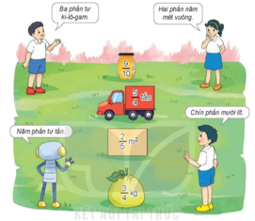
Thứ…….ngày ……. tháng ……. năm 2023
TOÁN
Bài 54: LUYỆN TẬP
4. Chọn số đo thích hợp với cách đọc số đo đó.

Slide 7




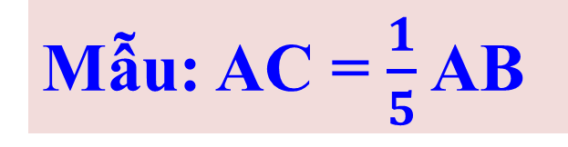
Thứ…….ngày ……. tháng ……. năm 2023
TOÁN
Bài 54: LUYỆN TẬP
5. Tìm phân số thích hợp (theo mẫu)
a) Chia đoạn thẳng AB thành 5 đoạn thẳng bằng nhau (như hình vẽ).
Mẫu: AC = $\frac{1}{5}$ AB
$$\frac{2}{5}$$
$$\frac{3}{5}$$
$$\frac{4}{5}$$
?
?
AG = AB
AD = AB
AE = AB
?

Slide 8
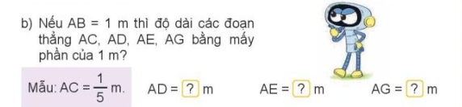

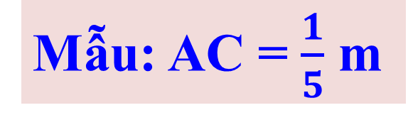



Thứ…….ngày ……. tháng ……. năm 2023
TOÁN
Bài 54: LUYỆN TẬP
5. Tìm phân số thích hợp (theo mẫu)
b) Nếu AB = 1 m thì độ dài các đoạn thẳng AC, AD, AE, AG bằng mấy phần của 1 m?
Mẫu: AC = $\frac{1}{5}$ m
$$\frac{2}{5}$$
$$\frac{3}{5}$$
$$\frac{4}{5}$$
?
?
AG = m
?
AE = m
AD = m

Slide 9

XIN CHÂN THÀNH CẢM ƠN
QUÝ THẦY CÔ GIÁO VÀ CÁC EM

